Slide 1
Y
조건별 펜션 검색 포탈
ouHyoo
by. Team_Youhyoo

Slide 2
목차
1기획
YouHyoo의 기획
2환경 및 팀원 소개
YouHyoo의 개발 환경
3구성
YouHyoo의 구성
4질문
질문 및 피드백 공유

Slide 3
1
기획
YouHyoo의 기획
1. 주제
검색 조건별 펜션 정보 검색 서비스
2. 제안 배경
바쁜 일상에서 쾌적하고 저렴한 펜션을 검색하는 것이 쉽지 않음
신뢰가는 후기가 없어 선택을 고민하게 됨
각 펜션들은 자신의 장점을 과대포장하여 객관적인 선택이 어려움
3. 벤치마킹 자료
떠나요 닷컴 : http://www.ddnayo.com/

Slide 4
1
기획
YouHyoo의 기획
원만한 대인관계 형성을
통한 팀워크 학습
펜션 정보 검색
웹사이트 구축을 통한
프로그래밍
실력 향상 및 복습
목적
프로젝트를 진행으로
생기는 성취감과
동기 부여
협업을 통한
실무환경 간접 경험

Slide 5
1
기획
기대 효과
1. 펜션을 검색, 비교하기 편리해진다.
2. Youhyoo의 리뷰게시판을 통해 사용자 중심의 정보를
획득 할 수 있다.
3.펜션주 입장에서도 따로 펜션을 위한 웹 페이지를 제작 할
필요없이 펜션을 홍보 할 수 있다.
4.펜션을 이용하는 고객은 펜션들의 경쟁을 통해 좀더 개선된
환경에서 펜션을 이용 할 수 있다.

Slide 6
1
기획
개발 일정
주요 업무 | 상세 업무 내역 | 5월 1주차 |  |  |  |  | 5월 2주차 |  |  |  |  | 5월 3주차 |  |  |  |  | 5월 4주차 |  |  |  |  | 5월 5주차
 |  | 월 | 화 | 수 | 목 | 금 | 월 | 화 | 수 | 목 | 금 | 월 | 화 | 수 | 목 | 금 | 월 | 화 | 수 | 목 | 금 | 월 | 화
업무분석 | 조구성 조별 미팅
 | 작품 선정
 | 타당성 조사
 | 작품 분석
 | 작품 기초 설계
 | 화면 스케치
업무 설계 | DB 설계
시스템개발 | 디자인, 코딩
 | 테스트
 | 피드백 실시
발표 | 최종발표
진척률 | 계획(%) | 25% |  |  |  |  | 50% |  |  |  |  | 75% |  |  |  |  | 100%

Slide 7
2
환경
개발 환경
구 분 | 항 목
O/S | Microsoft Window 7 Professional
Development Tool | Eclipse Luna
Database | MySQL 5.5
Language | HTML, CSS, Java, JSP, Javascript
Web Application Server | Tomcat 7.0
Java Version | build 1.7.0_79-b15

Slide 8





2
환경
팀원 소개 밎 담당 업무
김대진
오동건
한진경
박기웅
이정은
디테일 뷰 담당
기타 검색기능,
품질 관리 담당
로그인 및 유저
관리 파트 담당
펜션에 질문하기,
유휴에 질문하기, 리뷰 게시판 담담
데이터베이스
구성, 한번에
검색기능 담당

Slide 9
3
구성
프로젝트 구성
Site
Structure

Slide 10


페이지의 흐름
Site
Stru-
cture
Index
데이터의 흐름
select
Order,
Pension,
Room
S_Location
S_Discount
S_OnMap
S_Group
S_OneShot
select
select
select
select
select
Pension
Pension
Pension
Order,
Pension,
Room
Pension, Room,
Roomdetail_Support,
Roomdetail_Fucility,
Roomdetail_Structure,
Roomdetail_Using

Slide 11
Site
Stru-
cture
select
select
DetailView
Mypage
Login
Join
Q_Youhyoo
Pension, Room,
Roomdetail_Support,
Roomdetail_Fucility,
Roomdetail_Structure,
Roomdetail_Using
Q_Pension,
Review, Order
User, Order,
Q_Youhyoo,
Wishlist
Login_Proc
select
insert
insert
Q_Pension
Review
Pay
User
select
select
insert
insert
insert
Q_Youhyoo
update
delete
Q_Pension
Review
Order
Modify
Withdrawal

Slide 12
3
구성
프로젝트 구성
ER-Diagram

Slide 13
Review
rv_score
rv_question
rv_id
rv_date
rv_view
rv_photo
rv_pension
Q_Pension
qp_state
qp_question
qp_id
qp_date
qp_view
qp_answer
qp_pension
Zipcode
z_addr1
z_addr2
z_addr3
z_addr4
z_zipcode
Roomdetail_Using
ru_pnum
ru_date
ru_until
ru_member
Roomdetail_Around
ra_pnum
ra_sea
ra_valley
ra_river
ra_mountain
ra_island
Roomdetail_Structure
rr_pnum
rr_sndfloor
rr_single
rr_spa
rr_terrace
rr_roomamt
rr_toiletamt
Roomdetail_Support
rs_pnum
rs_market
rs_meal
rs_pet
rs_part
rs_board
rs_pickup
rs_inet
rs_movie
rs_café
rs_shuttle
Roomdetail_Facility
rf_pnum
rf_pool
rf_slide
rf_soccer
rf_footb
rf_bbq
rf_campfire
rf_karaoke
rf_basketb
rf_seminar
rf_bike
rf_4wbike
rf_servival
DB
Stru-
cture
Q_Youhyoo
qy_question
qy_id
qy_date
qy_state
qy_answer
User
u_id
u_pwd
u_type
u_cell
u_addr1
u_addr2
u_addr3
u_addr4
u_addr5
u_zipcode
u_birth
u_email
u_point
Wishlist
w_id
w_pnum
Pension
p_num
p_name
p_addr1
p_addr2
p_addr3
u_addr4
u_addr5
u_zipcode
p_tel
p_paytype
p_account
p_intro
p_photo
p_contect
p_lat
p_lng
Order_Room
o_num
o_customer
o_birth
o_emercall
o_request
o_id
o_cell
o_pension
o_room
o_date
o_price
o_member
o_paytype
Room
r_num
r_name
r_maxpri_wd
r_minpri_wd
r_maxpri_we
r_minpri_we
r_maxcapa
r_mincapa
r_size
r_photo
r_pension

Slide 14
3
구성
프로젝트 구성
Database
Structure

Slide 15
Pension
p_num
p_name
p_addr1
p_addr2
p_addr3
u_addr4
u_addr5
u_zipcode
p_tel
p_paytype
p_account
p_intro
p_photo
p_contect
p_lat
p_lng
DB
Stru-
cture
Review
rv_score
rv_question
rv_id
rv_date
rv_view
rv_photo
rv_pension
Q_Pension
qp_state
qp_question
qp_id
qp_date
qp_view
qp_answer
qp_pension
Q_Youhyoo
qy_question
qy_id
qy_date
qy_state
qy_answer
Roomdetail_Facility
rf_pnum
rf_rnum
rf_pool
rf_slide
rf_soccer
rf_footb
rf_bbq
rf_campfire
rf_karaoke
rf_basketb
rf_seminar
rf_bike
rf_4wbike
rf_servival
Roomdetail_Support
rs_pnum
rs_rnum
rs_market
rs_meal
rs_pet
rs_part
rs_board
rs_pickup
rs_inet
rs_movie
rs_café
rs_shuttle
Wishlist
w_id
w_pnum
Zipcode
z_addr1
z_addr2
z_addr3
z_addr4
z_zipcode
Roomdetail_Structure
rr_pnum
rr_rnum
rr_sndfloor
rr_single
rr_spa
rr_terrace
rr_roomamt
rr_toiletamt
Order_Room
o_num
o_customer
o_birth
o_emercall
o_request
o_id
o_cell
o_pension
o_room
o_date
o_price
o_member
o_paytype
User
u_id
u_pwd
u_type
u_cell
u_addr1
u_addr2
u_addr3
u_addr4
u_addr5
u_zipcode
u_birth
u_email
u_point
Room
r_num
r_name
r_maxpri_wd
r_minpri_wd
r_maxpri_we
r_minpri_we
r_maxcapa
r_mincapa
r_size
r_photo
r_pension
Roomdetail_Around
ra_pnum
ra_rnum
ra_sea
ra_valley
ra_river
ra_mountain
ra_island
Roomdetail_Using
ru_pnum
ru_rnum
ru_date
ru_until
ru_member

Slide 16
User // 회원
u_id | varchar(16) | p.k | 아이디
u_pwd | varchar(16) | n.n | 패스워드
u_type | varchar(2) | n.n | 유저 분류 (u=user, a=admin, b=business partner)
u_cell | varchar(12) | n.n | 전화번호
u_addr1 | varchar(8) | n.n | 시 또는 도
u_addr2 | varchar(8) | n.n | 구 또는 군
u_addr3 | varchar(8) | n.n | 동
u_addr4 | varchar(20) |  | 상세 주소
u_addr5 | varchar(40) | n.n | 유저의 나머지 주소
u_zipcode | varchar(7) | n.n | 우편번호
u_birth | int | n.n | 생일
u_email | varchar(16) | n.n | 이메일
u_point | int | n.n | 유저가 적립한 포인트
DB
Stru-
cture

Slide 17
Pension // 펜션
p_num | int | p.k, auto_increment | 팬션 번호
p_name | varchar(16) | n.n | 팬션 이름
p_addr1 | varchar(8) | n.n | 시 또는 도
p_addr2 | varchar(8) | n.n | 구 또는 군
p_addr3 | varchar(8) | n.n | 동
p_addr4 | varchar(20) |  | 상세 주소
p_addr5 | varchar(40) | n.n | 펜션의 나머지 주소
p_zipcode | varchar(7) | n.n | 시 또는 도
p_tel | varchar(12) | n.n | 전화번호
p_paytype | int | n.n | 지불 방법 (비트 계산으로 변환)
p_account | varchar(24) | n.n | 계좌번호
p_intro | text | n.n | 펜션 설명
p_photo | text | n.n | 펜션 사진
p_contect | text | n.n | 오시는 길
p_lat | double | n.n | 지도상 위도
p_lng | double | n.n | 지도상 경도
DB
Stru-
cture

Slide 18
Room // 방 정보
r_num | int | p.k, auto_increment | 객실 번호
r_name | varchar(10) | n.n | 갤실 이름
r_maxpri_wd | int | n.n | 성수기 주중가
r_minpri_we | int | n.n | 비성수기 주말가
r_maxpri_we | int | n.n | 성수기 주말가
r_minpri_wd | int | n.n | 비성수기 주중가
r_maxcapa | int | n.n | 최대 수용인원
r_mincapa | int | n.n | 추천 수용인원
r_size | int | n.n | 객실 크기 (평)
r_photo | text | n.n | 객실 사진
r_pension | int | n.n, (Pension p_num) | 소속 펜션 번호
DB
Stru-
cture

Slide 19
Roomdetail_Around // 주변여행지
ra_pnum | int | n.n, (Pension p_num) | 펜션 번호
ra_rnum | int | n.n, (Room r_num) | 객실 번호
ra_sea | Boolean |  | 주변 위치 – 바다
ra_valley | boolean |  | 주변 위치 – 계곡
ra_river | boolean |  | 주변 위치 – 강
ra_mountain | boolean |  | 주변 위치 – 산
ra_island | boolean |  | 주변 위치 – 섬
DB
Stru-
cture

Slide 20
Roomdetail_Support // 편의 시설
rs_pnum | int | n.n, (Pension p_num) | 펜션 번호
rs_rnum | int | n.n, (Room r_num) | 객실 번호
rs_market | varchar(300) |  | 편의 시설 – 매점
rs_meal | varchar(300) |  | 편의 시설 – 식사 제공
rs_pet | varchar(300) |  | 편의 시설 – 애완동물 수용 가능
rs_part | varchar(300) |  | 편의 시설 – 파티
rs_board | varchar(300) |  | 편의 시설 – 보드게임
rs_pickup | varchar(300) |  | 편의 시설 – 픽업여부
rs_inet | varchar(300) |  | 편의 시설 – 인터넷
rs_movie | varchar(300) |  | 편의 시설 – 영화 상영
rs_café | varchar(300) |  | 편의 시설 – 카페테리아
rs_shuttle | varchar(300) |  | 편의 시설 - 셔틀버스
DB
Stru-
cture

Slide 21
Roomdetail_Facility // 부대 시설
rf_pnum | int | n.n, (Pension p_num) | 펜션 번호
rf_rnum | int | n.n, (Room r_num) | 객실 번호
rf_pool | varchar(300) |  | 부대 시설 – 수영장
rf_slide | varchar(300) |  | 부대 시설 – 미끄럼틀
rf_soccer | varchar(300) |  | 부대 시설 – 축구장
rf_footb | varchar(300) |  | 부대 시설 – 족구장
rf_bbq | varchar(300) |  | 부대 시설 – 바비큐 그릴
rf_campfire | varchar(300) |  | 부대 시설 – 캠프파이어
rf_karaoke | varchar(300) |  | 부대 시설 – 노래방 시설
rf_basketb | varchar(300) |  | 부대 시설 – 농구장
rf_seminar | varchar(300) |  | 부대 시설 – 세미나실
rf_bike | varchar(300) |  | 부대 시설 – 자전거
rf_4wbike | varchar(300) |  | 부대 시설 – 사륜 오토바이
rf_servival | varchar(300) |  | 부대 시설 – 서바이벌 게임
DB
Stru-
cture

Slide 22
Roomdetail_Structure // 객실 내 시설
rr_pnum | int | n.n, (Pension p_num) | 펜션 번호
rr_rnum | int | n.n, (Room r_num) | 객실 번호
rr_sndfloor | varchar(300) |  | 시설 – 복측
rr_single | varchar(300) |  | 시설 – 독채
rr_spa | varchar(300) |  | 시설 – 온천
rr_terrace | varchar(300) |  | 시설 – 테라스
rr_roomamt | varchar(300) |  | 시설 – 풀빌라
DB
Stru-
cture

Slide 23
Roomdetail_Using // 이용가능 기준
ru_pnum | int | n.n, (Pension p_num) | 펜션 번호
ru_rnum | int | n.n, (Room r_num) | 객실 번호
ru_date | date
ru_until | int
ru_member | int
DB
Stru-
cture

Slide 24
Order_Room // 주문 정보
o_num | int | p.k, auto_increment | 주문 번호
o_customer | varchar(16) | n.n | 고객 이름
o_birth | varchar(8) | n.n | 연령 제한 검사용 나이
o_emercall | varchar(8) |  | 비상 연락처
o_request | varchar(8) |  | 고객 요청사항
o_id | varchar(16) | n.n, (User u_id) | 주문 고객
o_cell | varchar(12) | n.n, (User u_cell) | 고객 전화번호
o_pension | int | n.n, (Pension p_num) | 주문 펜션
o_room | varchar(10) | n.n, (Room r_name) | 주문 객실
o_date | date | n.n | 주문일
o_price | int | n.n | 가격. 주문일에 따라 가격 변동
o_paytype | int | n.n | 주문 방법
o_state | boolean | n.n | 결제 상태
DB
Stru-
cture

Slide 25
Wishlist // 위시리스트
w_id | varchar(16) | n.n, (User u_id) | Wishlist를 작성한 유저
w_pnum | Int | n.n, (Pension p_num) | 펜션 번호
DB
Stru-
cture

Slide 26
Zipcode // 주소록
z_addr1 | varchar(8) | n.n | 시 또는 도
z_addr2 | varchar(8) | n.n | 구 또는 군
z_addr3 | varchar(8) | n.n | 동
z_addr4 | varchar(20) | n.n | 상세 주소
z_zipcode | varchar(7) | n.n | 우편번호
DB
Stru-
cture

Slide 27
Q_Youhyoo // 유휴에 질문하기
qy_question | text | n.n | 고객 이름
qy_id | varchar(16) | n.n, (User u_id) | 고객 아이디
qy_date | date | n.n | 질문일
qy_state | boolean | n.n | 질문 답변 상태
qy_answer | text | n.n | 답변 내용
DB
Stru-
cture

Slide 28
DB
Stru-
cture
Q_Pension // 펜션에 질문하기
qp_state | boolean | n.n | 질문 답변 상태
qp_title | varchar(30) | n.n | 질문 제목
qp_question | text | n.n | 질문 내용
qp_id | varchar(16) | n.n, (User u_id) | 질문자
qp_date | date | n.n | 질문일자
qp_view | int | n.n | 조회수
qp_answer | text |  | 답변 내용
qp_pension | int | n.n, (Pension p_num) | 질문한 펜션 번호

Slide 29
Review // 리뷰
rv_score | int | n.n | 팬션 평가 점수
rv_question | Text | n.n | 리뷰 내용
rv_id | varchar(16) | n.n, (User u_id) | 리뷰 작성자
rv_date | date | n.n | 리뷰 작성일
rv_view | int | n.n | 조회수
rv_photo | text | n.n | 리뷰 사진
rv_pension | int | n.n, (Pension p_num) | 리뷰된 펜션 번호
rv_answer | text |  | 펜션측 리뷰 답신
DB
Stru-
cture

Slide 30
3
구성
프로젝트 구성
Story Board

Slide 31
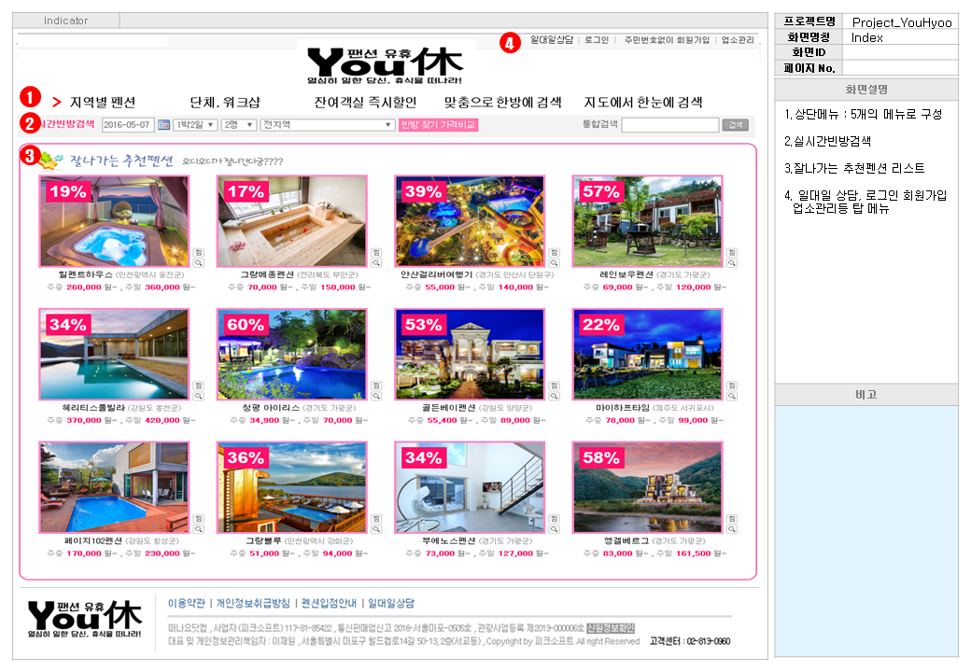
Story
Board

Slide 32
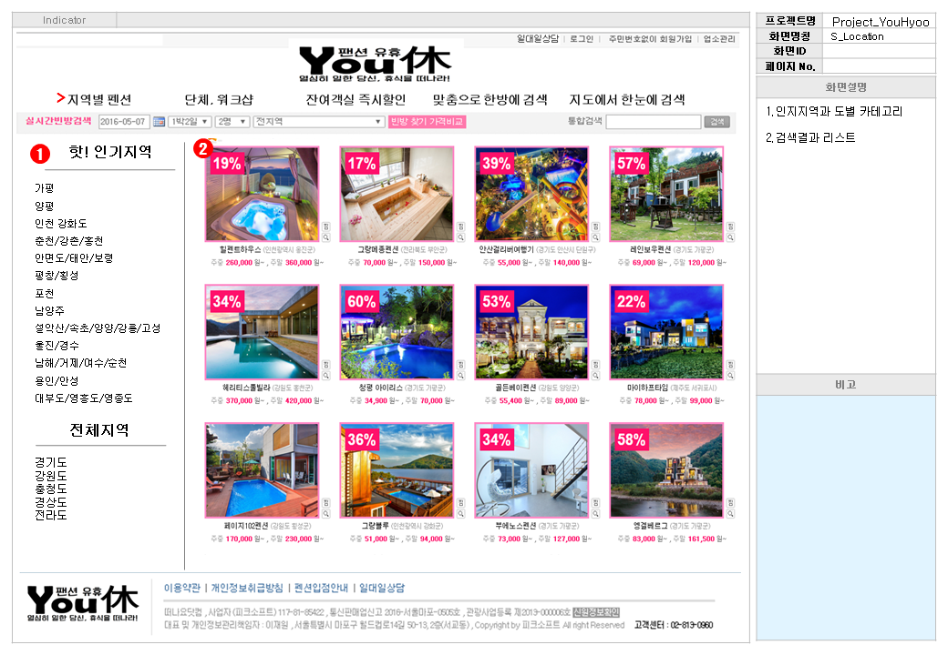
Story
Board

Slide 33
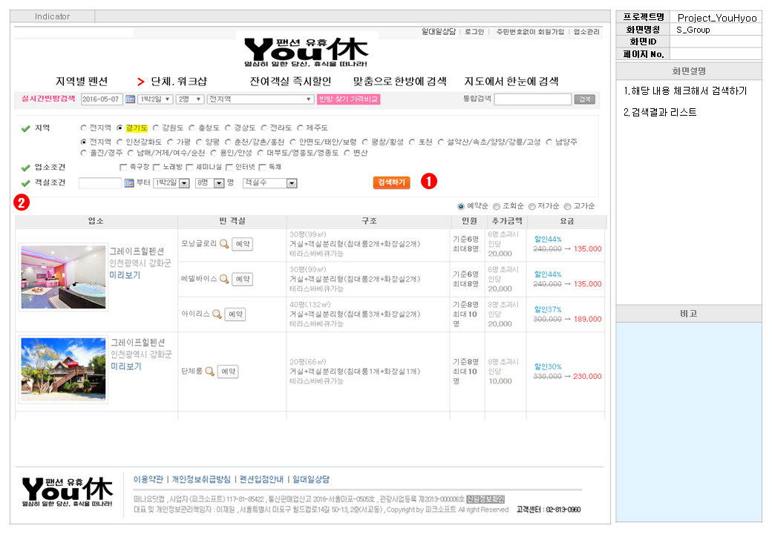
Story
Board

Slide 34
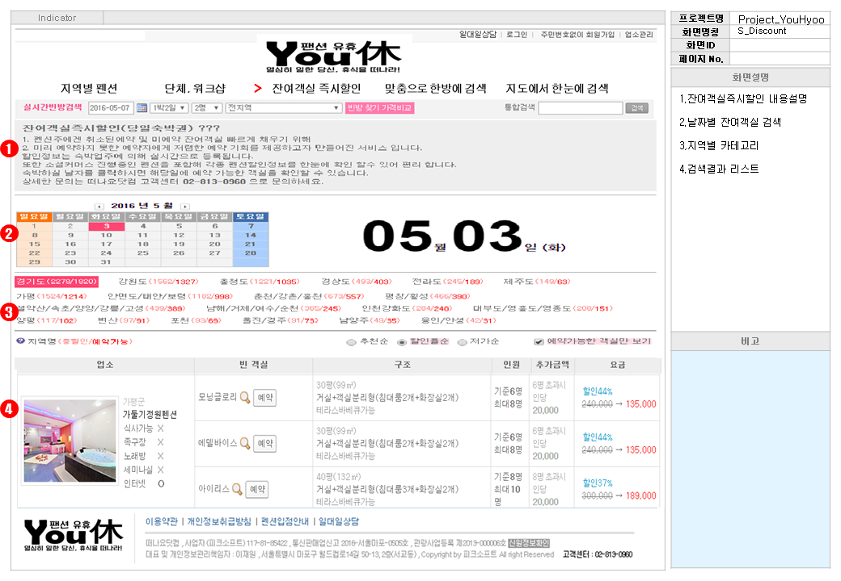
Story
Board

Slide 35
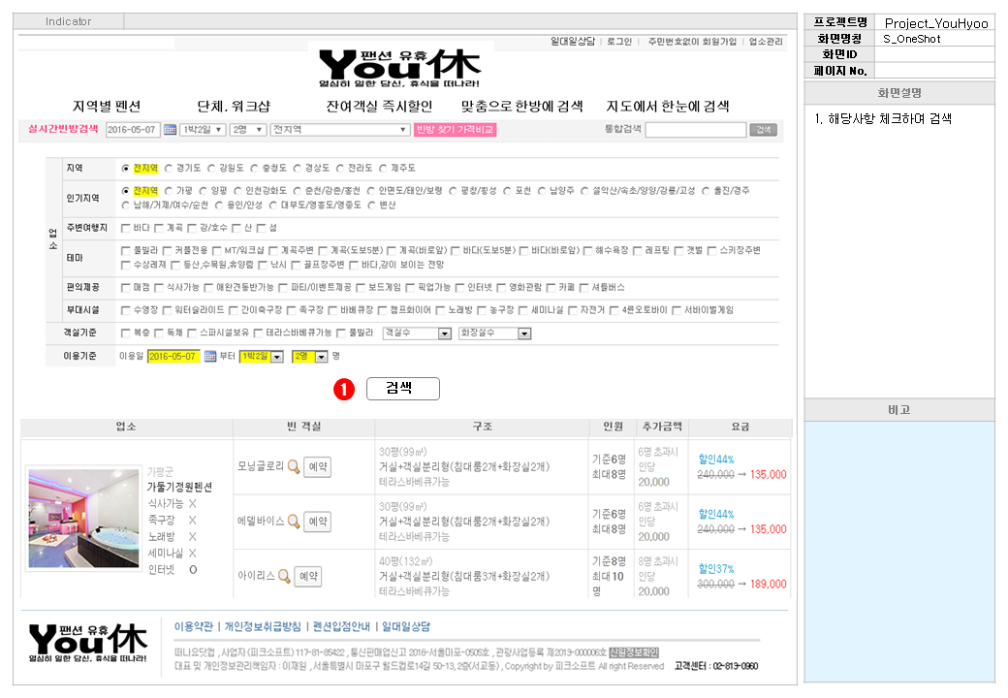
Story
Board

Slide 36
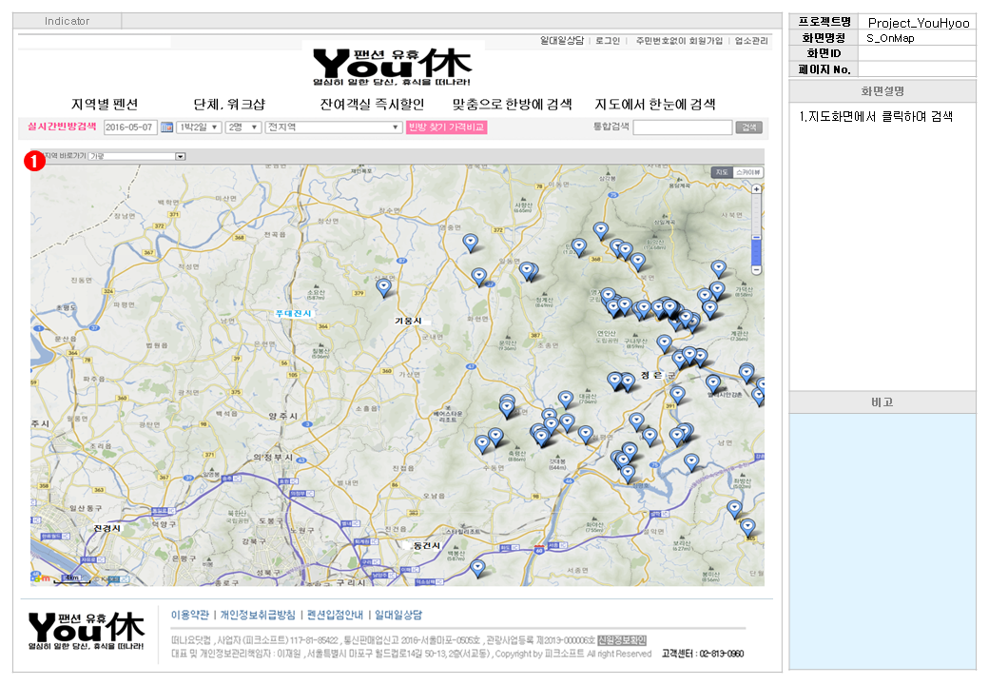
Story
Board

Slide 37
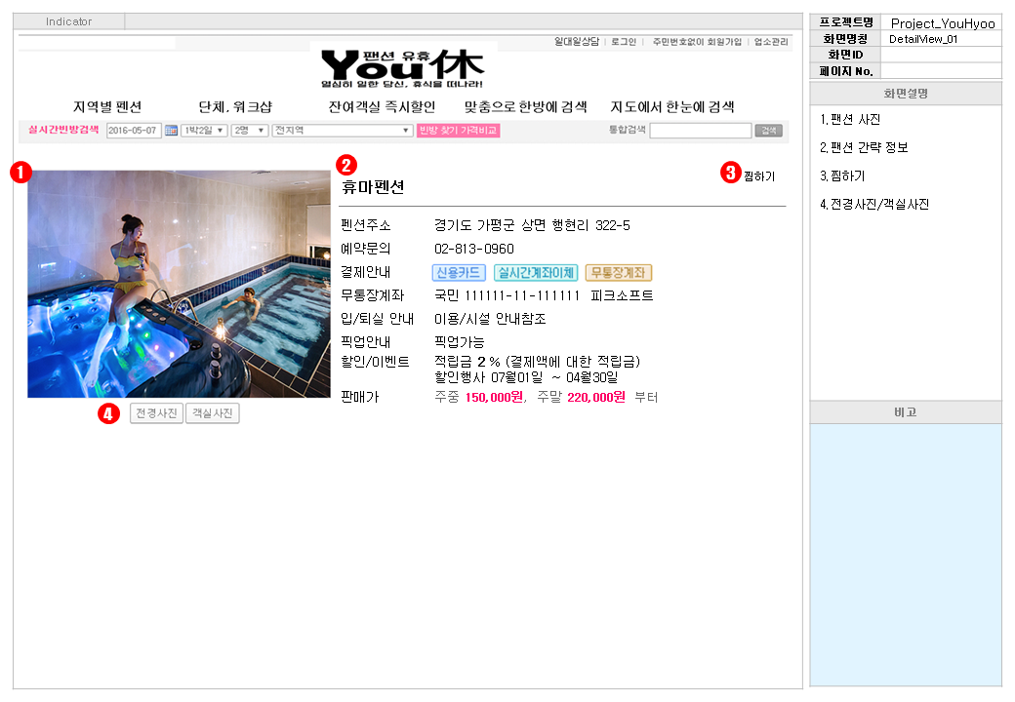
Story
Board

Slide 38
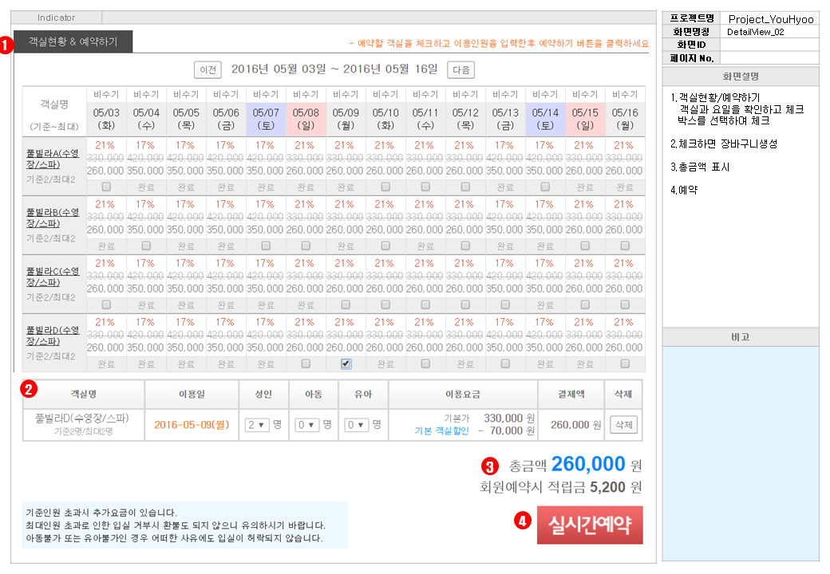
Story
Board

Slide 39
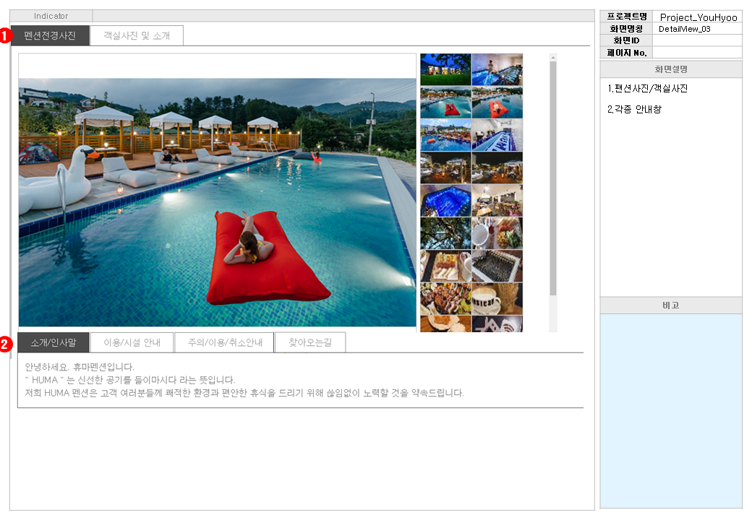
Story
Board

Slide 40
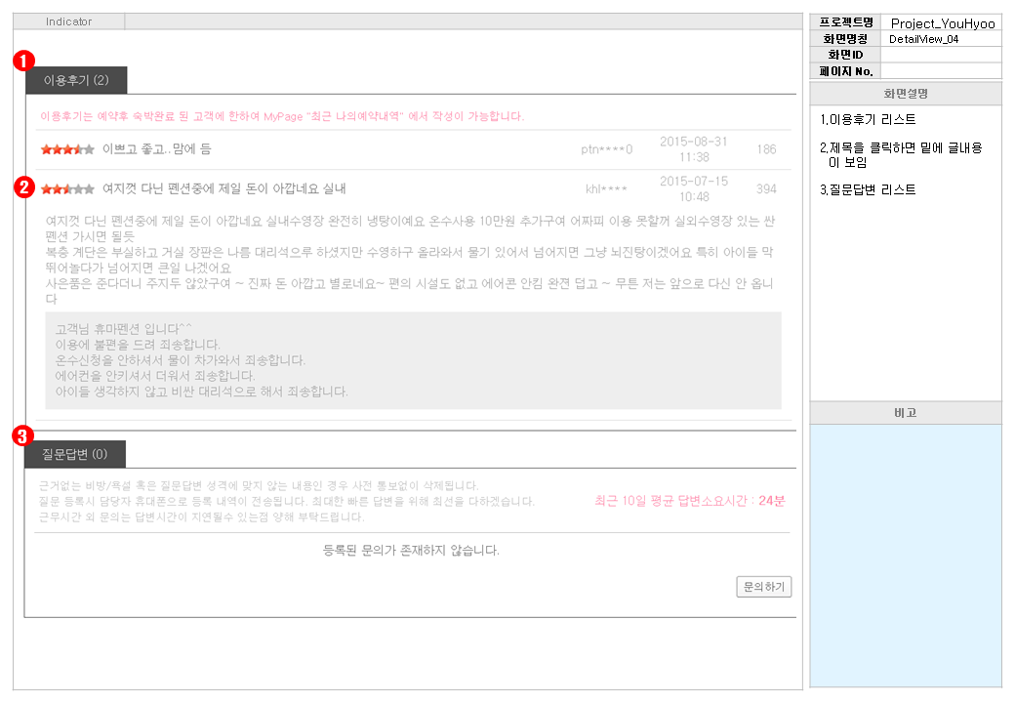
Story
Board

Slide 41
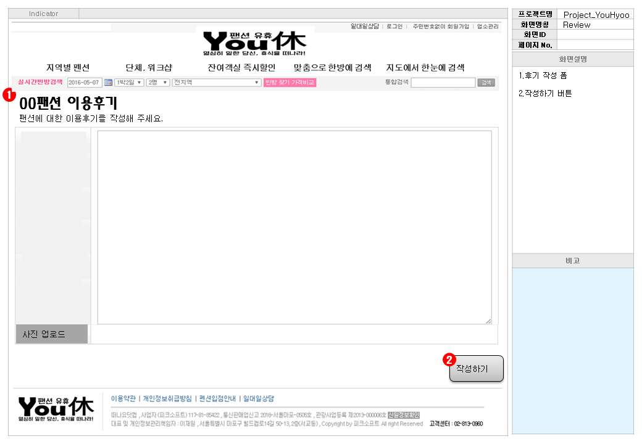
Story
Board

Slide 42
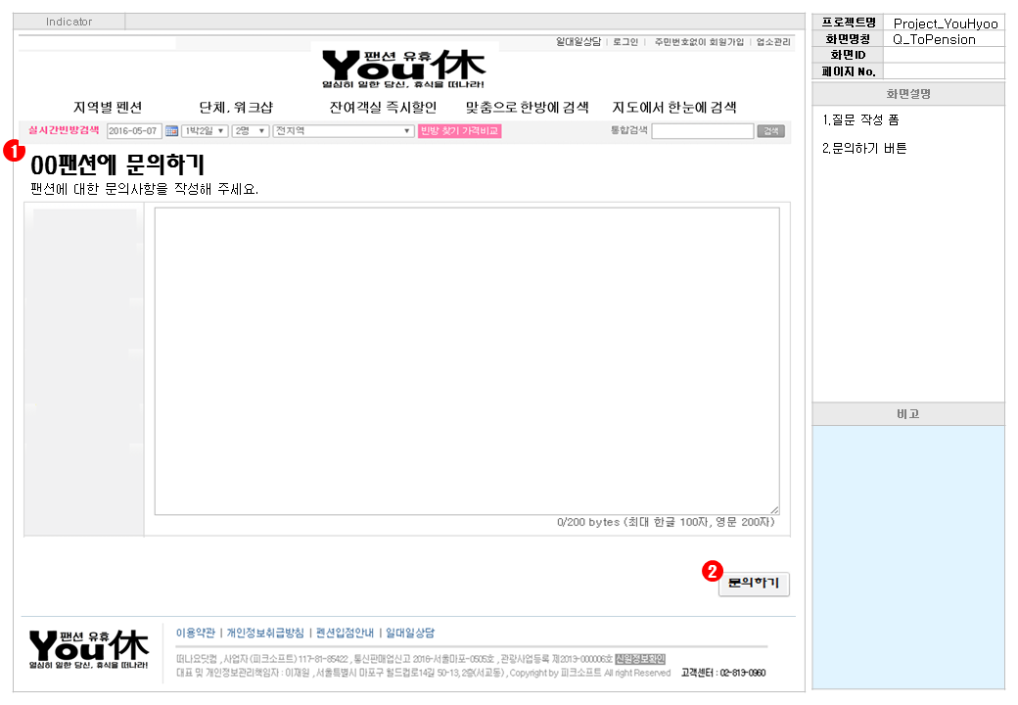
Story
Board

Slide 43
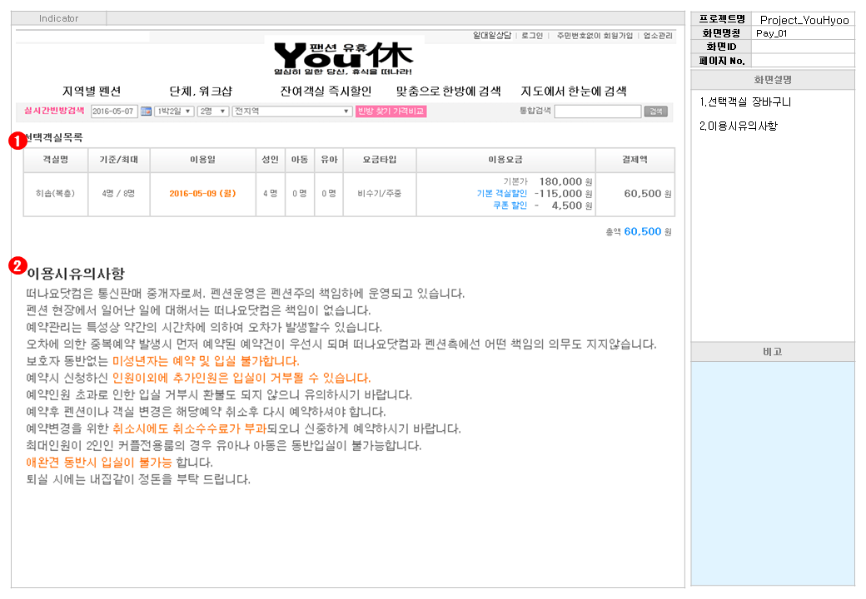
Story
Board

Slide 44
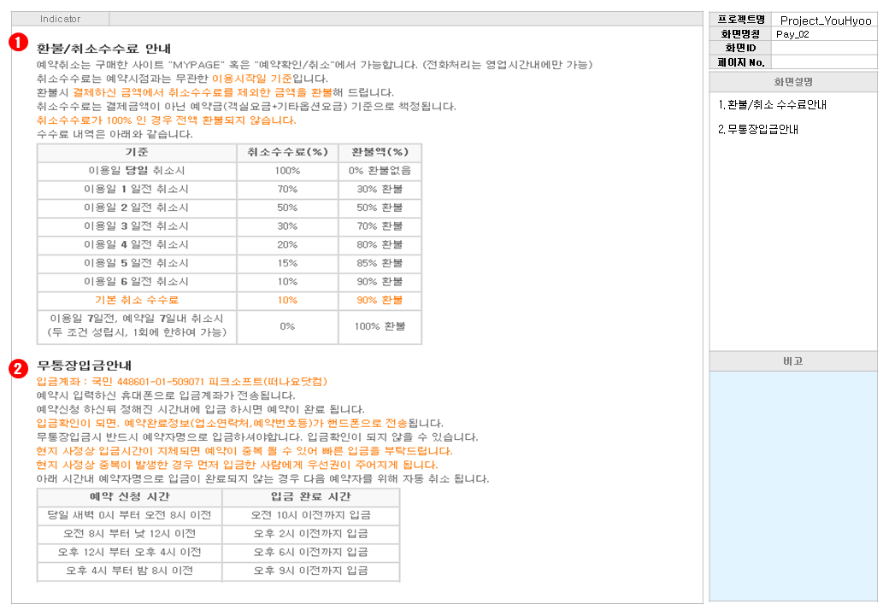
Story
Board

Slide 45
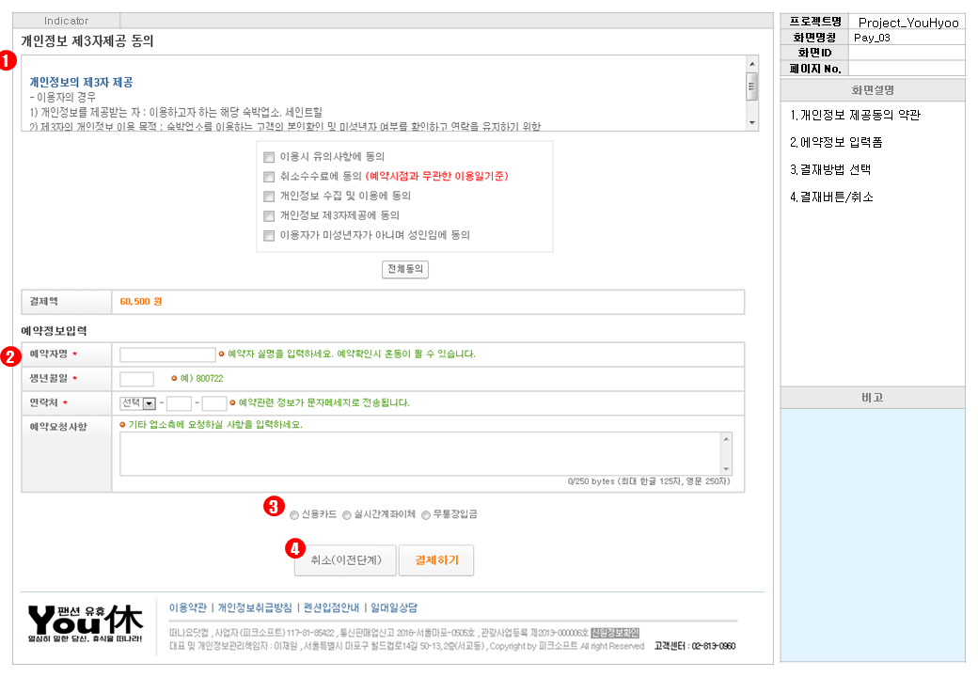
Story
Board

Slide 46
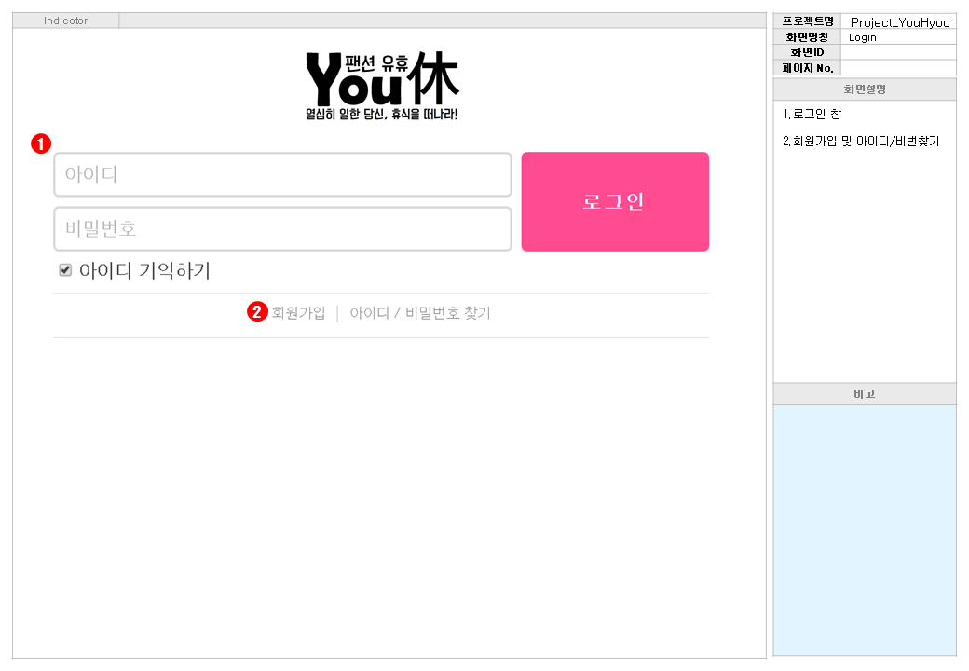
Story
Board

Slide 47
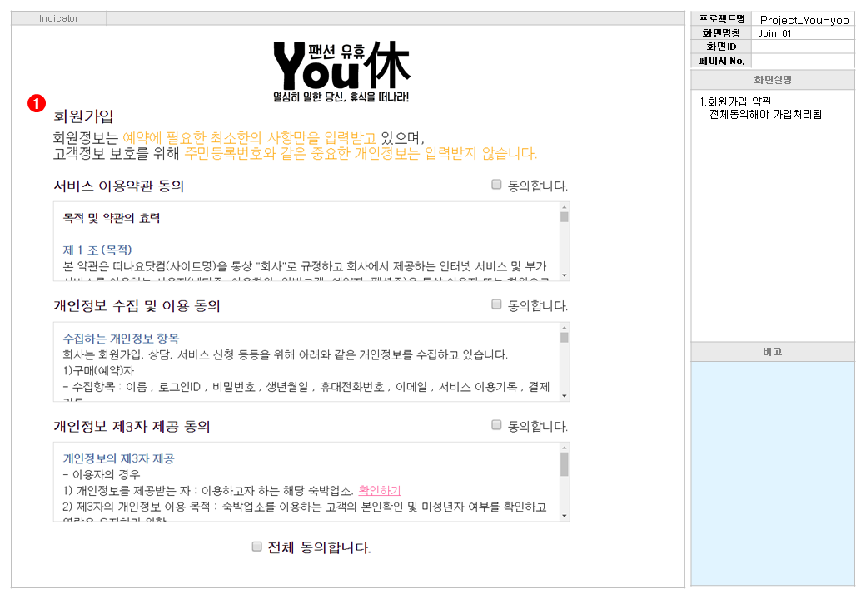
Story
Board

Slide 48
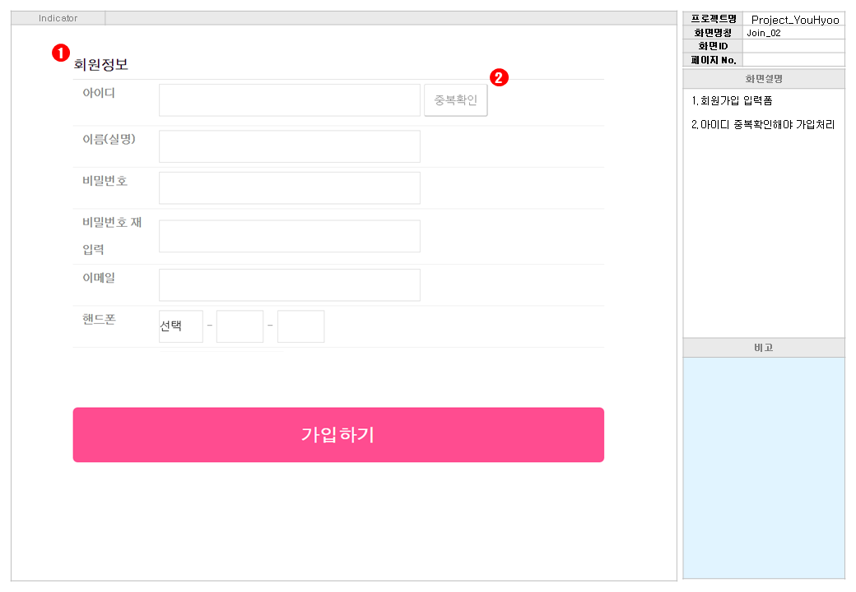
Story
Board

Slide 49
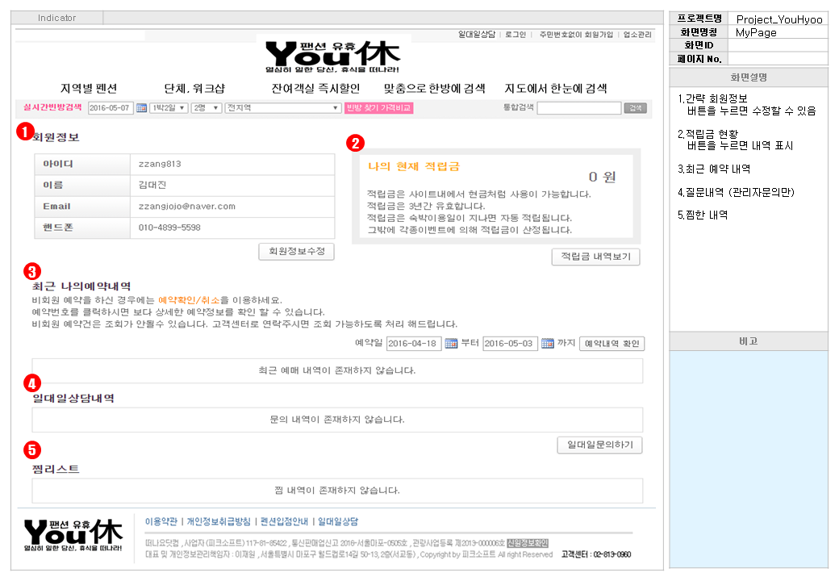
Story
Board

Slide 50

Story
Board

Slide 51
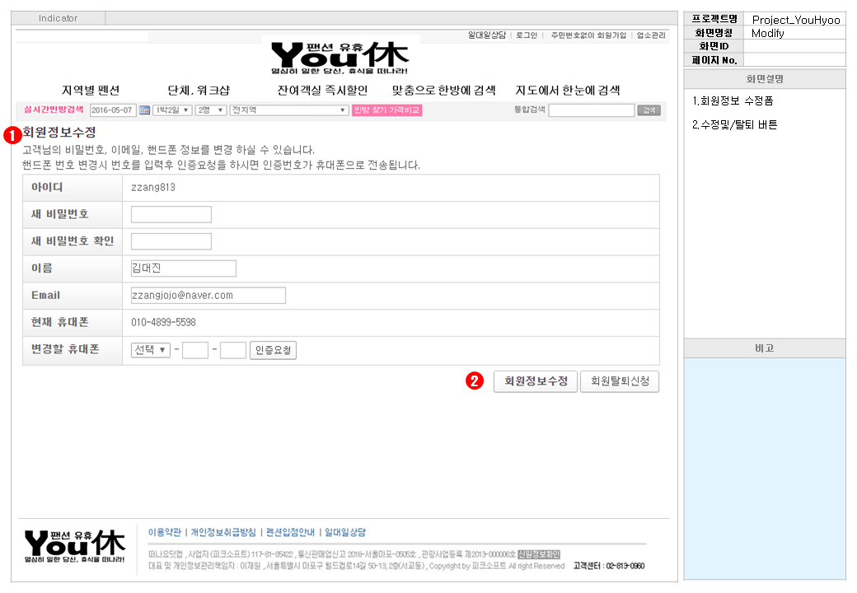
Story
Board

Slide 52
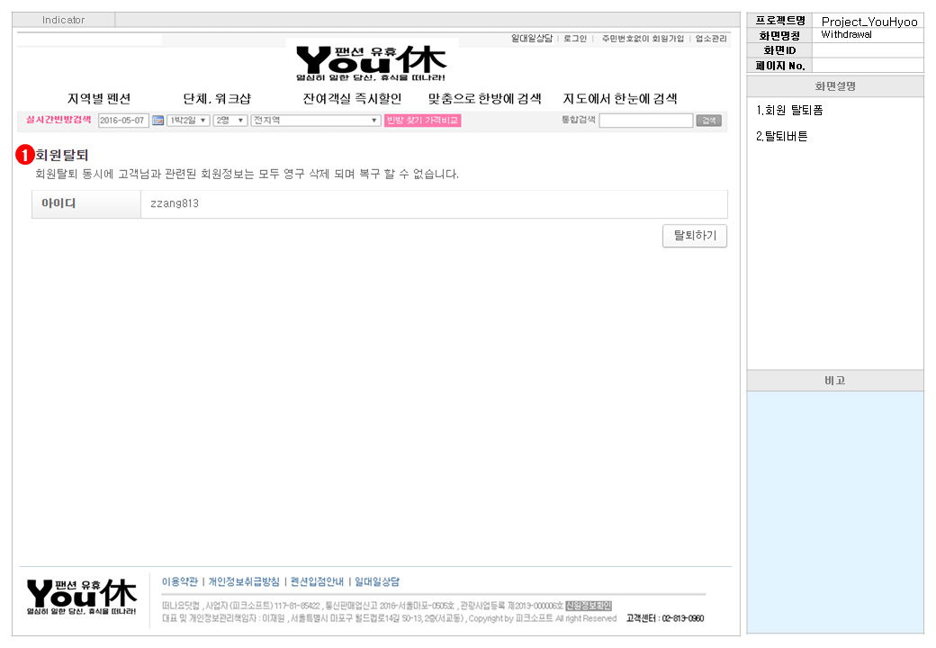
Story
Board

Slide 53
4
질문
질문

Slide 54
감사합니다

